Slide 1
Projet de site web
Linus Torvalds
Par Mohamed Boukhtam et Stanislas Medrano

Slide 2
Sommaire
Introduction
Choix de la Charte
Architecture
Touche Personnelle Mohamed
Touche Personnelle Stanislas

Slide 3



Introduction
Linus Torvalds

Slide 4
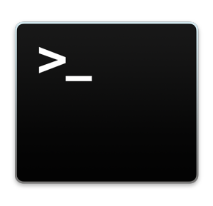


Choix de la Charte
Police Ubuntu
Couleurs rouge, noir, nuances de gris, blanc

Slide 5
ARCHITECTURE
Site Web

Slide 6
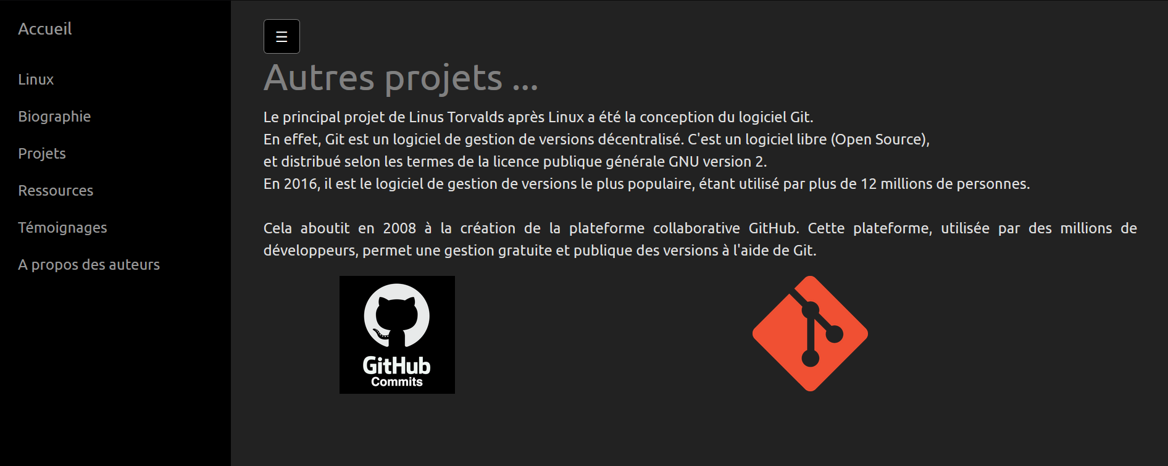
Interface Sombre

Slide 7
Mohamed : Index
Page d’accueil

Slide 8
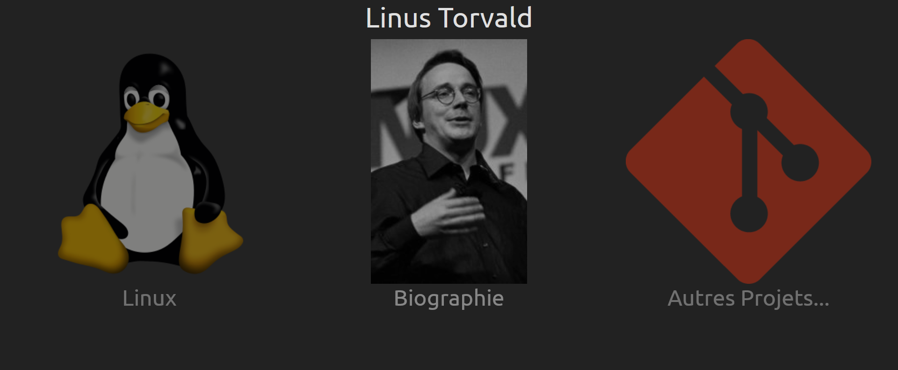
Page d’accueil

Slide 9
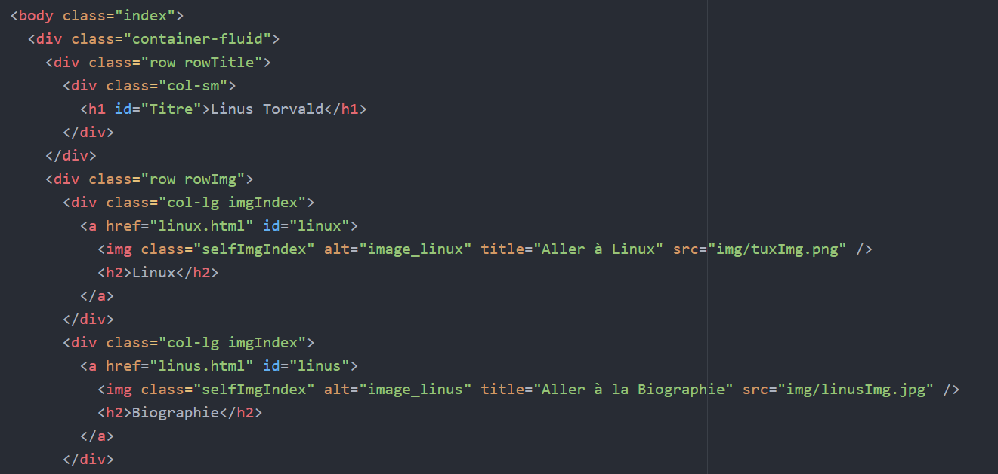
Conception

Slide 10
Stanislas : SideBar
Bootstrap

Slide 11
SideBar
Ergonomique
Vision de toutes les pages
Responsive

Slide 12
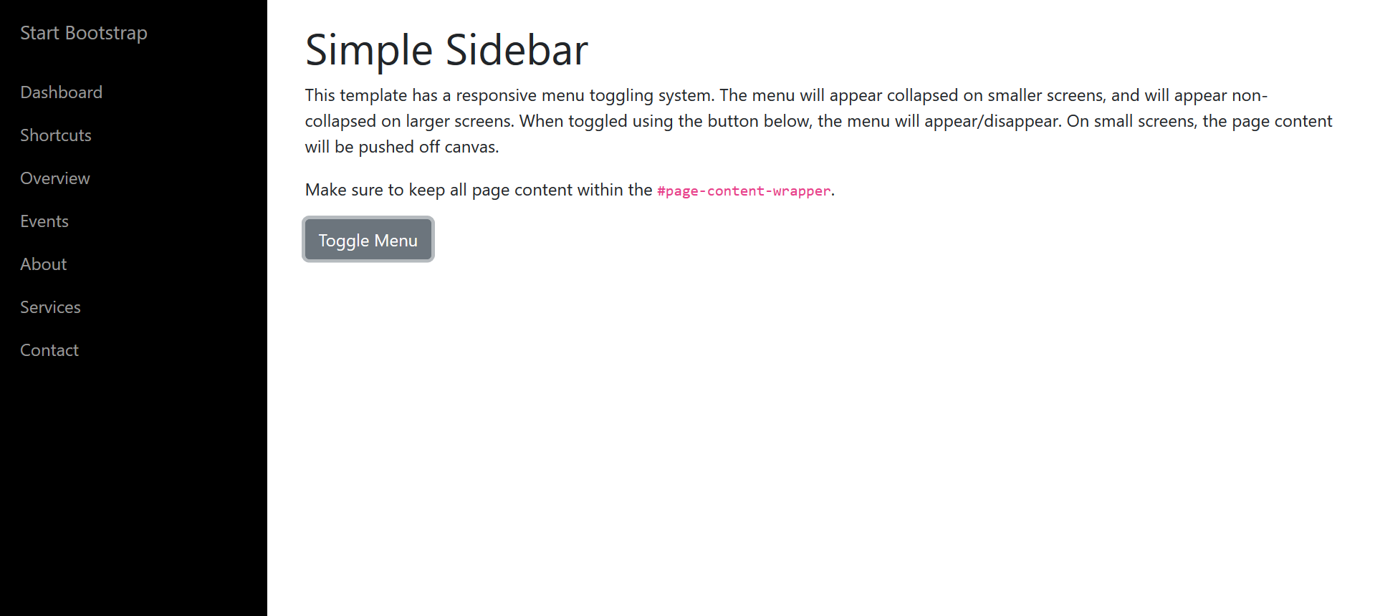

Conception
Utilisation d’un projet libre de Blackrock Digital LLC

Slide 13
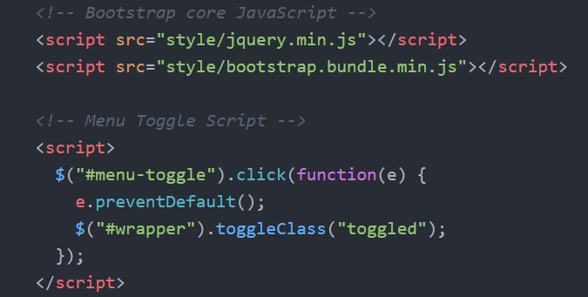
Javascript dans le fichier .html

Slide 14
Bilan - Améliorations
Site web

Slide 15
Améliorations
PHP pour prendre en compte les avis ?
Dynamisme du site ?
Plus de technique ?

Slide 16
Questions
Merci de votre écoute !

